Slide 1
深入浅出设计模式 第3周

Slide 2
法律声明
【声明】本视频和幻灯片为炼数成金网络课程的教学资料，所有资料只能在课程内使用，不得在课程以外范围散播，违者将可能被追究法律和经济责任。
课程详情访问炼数成金培训网站
http://edu.dataguru.cn

Slide 3
设计模式目录与工厂模式
Builder模式
原型模式
单例模式
多例模式

Slide 4
建造者模式（ Builder ）
产品的内部表象
一个产品常有不同的组成成分（零件）
如汽车,有很多部件:车轮 方向盘 发动机还有各种小零件等等
这些零件有可能是对象，也有可能不是对象。
它们通常叫做内部表象（internal representation）。
不同的产品可以有不同的内部表象。

Slide 5
建造者模式（ Builder ）
解决方案：
（1）思路
目的：
将复杂对象的部件内部表象和复杂对象构建过程分开
同样的构建过程可以创建不同的表示
用户不知道具体构建细节。只通过指定对象的类型和内容构建它们
类似抽象工厂模式。

Slide 6
建造者模式（ Builder ）
建造模式使客户端不需要知道：
所生成的产品对象有哪些零件
每个产品的对应零件彼此有何不同
是怎么建造出来的
怎样组成产品。

Slide 7
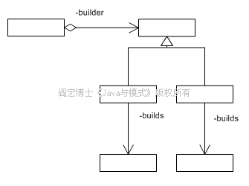
建造者模式（ Builder ）

Slide 8
建造者模式（ Builder ）
众神造人的神话故事 《 淮南户说林篇 》 说：“黄帝生阴阳，上聠造月日，桑林生臂手，此女娲所以七十化也”。
关健含义：
把人划分成灵魂（阴阳）、感觉器官（耳目）和四肢（臂手）等 70个内部表象，而女娲在整个个过程中通过向诸神的委派创造出最终产品类的所有组成部分，并组成最终产品。
女娲：扮演建造者（ Buillder ）的角色，控制造人的诸神
与女蜗抟土造人和举绳造人的神话不同，众神造人的神话是说人是一部分一部分地造出来的。

Slide 9
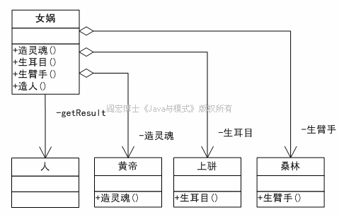
建造者模式（ Builder ）

Slide 10
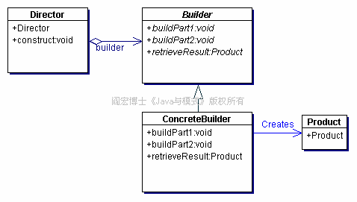
建造者模式（ Builder ）
（2）结构
在这个系统里，产品 Product 只有两个零件part1 和 Part2 。相应的建造方法也有两个： buildPart1 ( )和 buildPart2 ( ) 。

Slide 11
建造者模式（ Builder ）
（3）参与者职责
涉及到四个角色，它们分别是；
抽象建造者（Builder） (诸神的抽象接口) ：指明产生产品对象的各部分的抽象接口。以规范产品对象的各个组成成分的建造。一般而言，此接口独立于应用程序的具体逻辑。
这个接口要求两种方法：
建造方法，如本例buildPart1 ( )和buildPart2 ( )，产品所包含的零件数目与建造方法的数目相符。
结果返还方法。本例RetrieveResult()。返回最终产品对象。

Slide 12
建造者模式（ Builder ）
具体建造者角色（ ConcreteBuilder）(诸神)：模式中直接创建产品对象的角色。
与应用程序紧密相关的一些类，在应用程序调用下创建产品的实例。要完成的任务：
实现抽象建造者 所声明的接口，给出一步一步地完成创建产品实例的操作。
在建造过程完成后，提供产品的实例 。
具体建造者角色是做具体建造工作的，但不为客户端所知。

Slide 13
建造者模式（ Builder ）
指导者（Director）角色(女娲)：调用具体建造者角色以创建产品对象。
没有产品类的具体知识。
是与客户端打交道的角色。
将客户端创建产品的请求划分为对各个零件的建造请求，再将这些请求委派给具体建造者角色。
产品（Product）角色：建造中的复杂对象。一个系统中会有多于一个的不相关联的（并不一定有共同的接口）产品类。

Slide 14
建造者模式（ Builder ）
一般来说，每有一个产品类，就有相应的具体建造者类。这些产品应当有一样数目的零件，而每有一个零件就相应地在所有的建造者角色里有一个建造方法。

Slide 15
建造者模式（ Builder ）
（4）协作
·Client产生Director对象，用想要的Builder对象配置它。
·Director在凡要建造产品的某一部分的时候都通知Builder
·Builder处理从Director来的请求，将要建造的这一部分加入到产品中去。
·Client从Builder回溯产品。

Slide 16
建造者模式（ Builder ）
（5）使用条件
产品对象有复杂的内部结构。
产品对象的属性相互依赖。一个属性必须在另一属性被赋值之后才可以被赋值。
在对象创建过程中用到创建过程中不易得到的系统中其他对象。
在产品的属性没有确定之前，产品对象不能使用。产品对象的实例化，属性赋值和使用是分步骤进行的。
生成一个复杂对象的算法独立于建造对象和集成它们的部分。
构造过程允许构造对象有不同的表示。

Slide 17
建造者模式（ Builder ）
后果
可以独立地改变产品的内部表示。
将构造和表示隔离开。使客户端不必知道产品内部组成的细节。
可以更细致地控制所建造的最终产品的构造过程。每一个 Builder内部相对独立．而与其他的 Builder无关。
与工厂相比，用户需要更多的领域知识

Slide 18
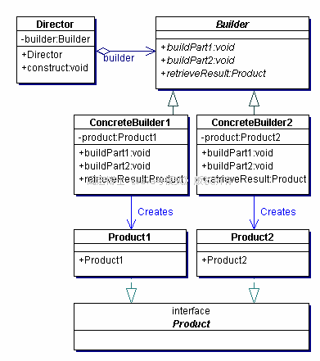
建造者模式（ Builder ）
一个产品类，只对应一个具体建造者类。
如果有两个产品类的话，就应当有两个具体建造者类。

Slide 19
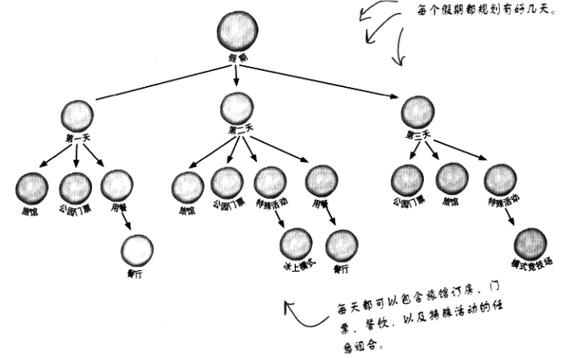
建造者模式（ Builder ）

Slide 20
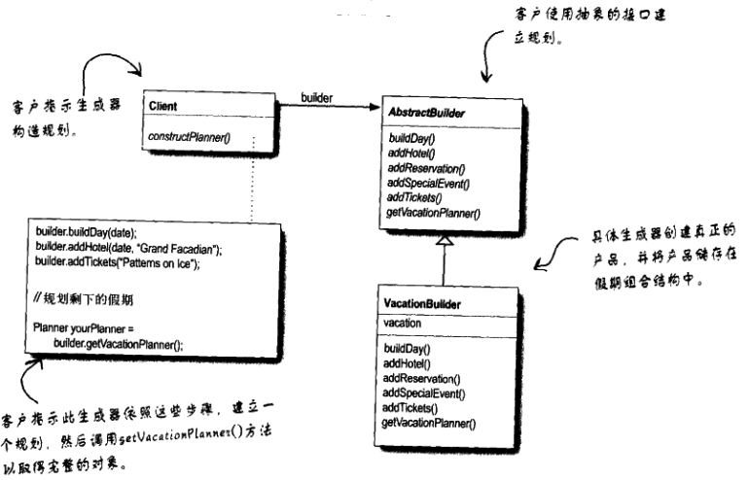
建造者模式（ Builder ）

Slide 21
建造者模式（ Builder ）
StringBuilder/StringBuffer
Guave CacheBuilder

Slide 22
原型模式（ Prototype ）
孙悟空在与黄风怪的战斗中，“使一个身外身手段：把毫毛揪下一把，用口嚼得粉碎，望上一喷，叫声‘变’，变有百十个行者，都是一样打扮，各执一根铁棒，把那怪围在空中。
孙悟空根据自己的形象，复制出很多“身外之身”来。这种手段在而向对象的设计领域里叫做原型（Prototype）模式。

Slide 23
原型模式（ Prototype ）
原型模式（Prototype）
属于对象的创建模式。
目的：
给出原型实例对象确定要创建对象的类型
拷贝这个原型创建同类型的新对象。

Slide 24
原型模式（ Prototype ）
工作原理：
将一个原型对象传给发动创建的对象。
原型对象实例指明了创建对象的类。
发动创建的对象请求原型对象拷贝它们自己来实施创建。
一个对象创建另一个可定制对象，无需知道如何创建的细节。

Slide 25
原型模式（ Prototype ）
有些语言(如Java)直接支持原型模式。
类提供clone()方法，可以复制一个JavaBean对象。
clone()方法复制对象并返还给调用者。
clone()方法一般满足下列条件：
（1）对任何的对象X，都有X.clone() !=X
——克隆对象与原对象不是同一个对象。
（2）对任何的对象X，都有：
x.clone().getClass＝= x.getClass。
——克隆对象与原对象的类型相同。

Slide 26
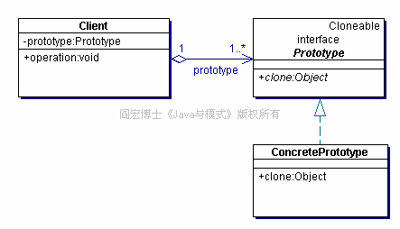
原型模式（ Prototype ）
涉及到三个角色：
．客户（ client）角色：提出创建对象请求。
．抽象原型（prototype ）角色：抽象类。给出所有的具体原型类所需的接口。
．具体原型（ concrete Prototype 〕 角色：被复制的对象。实现抽象原型角色所要求的接口。

Slide 27
原型模式（ Prototype ）
[例]：
音乐编辑器=图形编辑器框架+音乐对象（音符、五线谱等）。
图形编辑器框架：
操纵工具——工具面板
选择、移动音乐对象加入乐谱。
抽象工具类Tool
创建音乐对象工具GraphicTool
其它工具RotateTool(循环工具）
音符、五线谱等音乐对象抽象类Graphic
音符对象：MusicNote
五线谱对象：Staff

Slide 28
原型模式（ Prototype ）
问题：如何创建具体的音乐对象的实例？
方法1：
为每种音乐对象的创建定义一个GraphicTool的子类
结果：产生大量子类。

Slide 29
原型模式（ Prototype ）
方法2：对象合成。
每个音乐对象的创建工具都是一个用不同音乐对象原型初始化的GraphicTool的实例。
GraphicTool拷贝或“克隆”一个Graphic子类（原型Prototype）
指以原型为参数创建新Graphic对象。
把克隆得到的对象加入乐谱中以生成音乐对象。
要求所有音乐对象图形子类都支持克隆操作 。

Slide 30
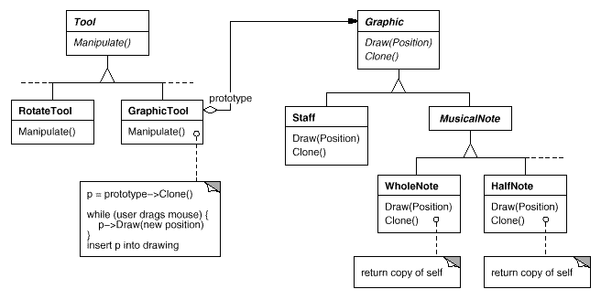
原型模式（ Prototype ）
创建音乐对象实例加入文档的工具GraphicTool
工具面板工具的抽象工具类Tool
为音符、五线譜等音乐对象提供抽象图形类Graphic
以要克隆的实例为参数 ， GraphicTool通过拷贝或“克隆”一个图形子类的实例创建新图形对象 。

Slide 31
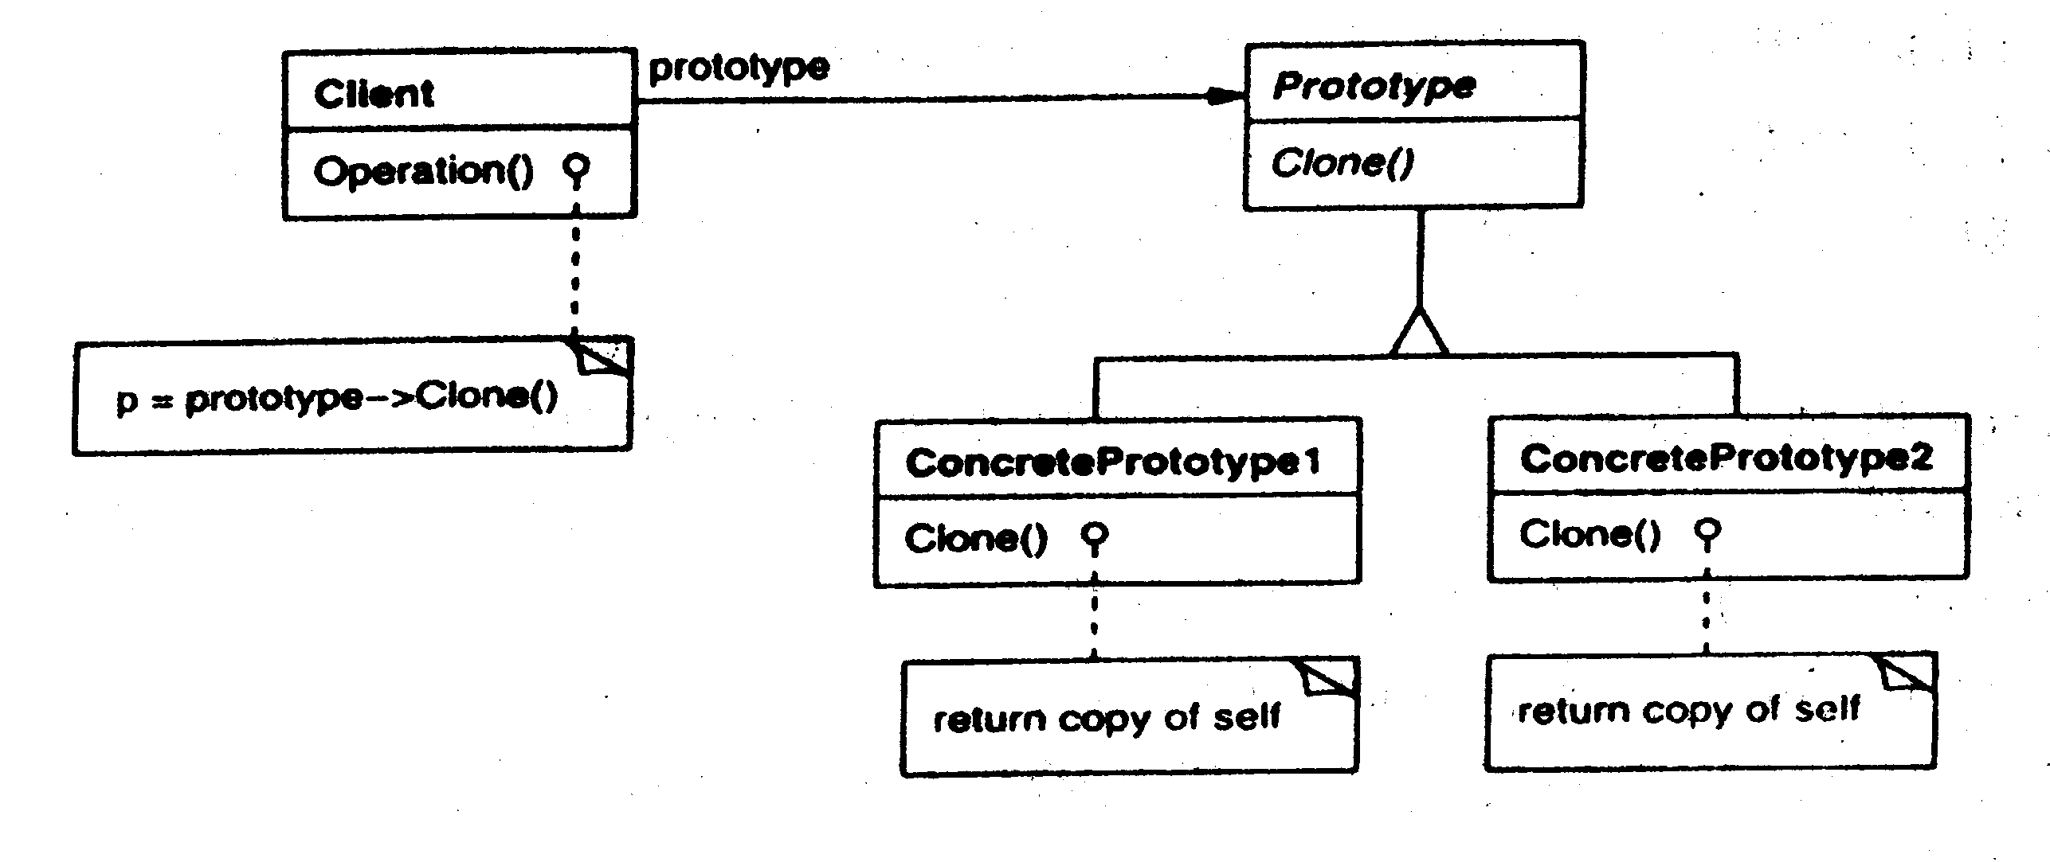
原型模式（ Prototype ）
（2）结构

Slide 32
原型模式（ Prototype ）
（3）参与者职责。
原型（Prototype）
——(Graphic)
——声明克隆自己的接口。
具体原型（ConcretePrototype）
——(Staff, WholeNote, HalfNote)
——实现克隆自己的操作。
客户（Client）
——(GraphicTool)
——要求原型克隆自己，生成一个新对象。
（4）协作
客户要求原型克隆自己。

Slide 33
原型模式（ Prototype ）
（5）使用条件
系统要实例化的产品类要求在运行时动态确定。
产品类具有等级结构。但又要避免采用与产品的层次结构平行的工厂类的层次结构
如采取工厂模式，工厂类就得具有相应的等级结构。
一旦产品结构变化，工厂类等级结构应有相应的变化。
如采取原型模式，给每个产品类配各一个克隆方法（或给产品类等级结构的根类配备一个克隆方法），便可以避免使用具有固定等级结构的工厂类。
一个类的实例只能具有状态的很少几种组合之一。

Slide 34
原型模式（ Prototype ）
原型模式和抽象工厂模式相同点:
客户端不知道具体产品类，只知道抽象产品类
如果有新的产品类加入，客户端不需要进行改造就可直接使用

Slide 35
原型模式（ Prototype ）
后果
特有的优点：
减少了子类
允许动态地增加或减少产品类。
由于创建产品类实例的方法是产品类内部具有的，因此,增加新产品对整个结构没有影响。
某些语言（Java）已将原型模式设计到了语言之中。
具有给一个应用软件动态加载新功能的能力。
适用于任何的产品类等级结构, 不需确定。
创建结构不需与产品类相同的等级结构。

Slide 36
原型模式（ Prototype ）
缺点
每一个类都必须配备一个克隆方法，对已存在的类不容易做到。

Slide 37
原型模式（ Prototype ）
Clonable接口
Object.clone()
Clone方法一般需要通过super.clone()的到对象
对于不可变对象和primitive字段，不需要额外处理
对于可变对象字段，要注意深拷贝的问题
当可变对象为final时，通常需要去掉final

Slide 38
五个模式的不同
简单工厂:一个工厂生产多种产品
工厂方法:工厂的分厂生产不同产品
抽象工厂:工厂的每个分厂生产不同品牌的产品族
建造者:工厂的分厂制造零件,总厂负责装配
原型:复印商店

Slide 39
单例模式（Singleton）
单例模式（Singleton）
——孤子模式
——单态模式
对象创建模式
思路:
让类自己负责保存它唯一的实例。这个类可以保证不能再产生别的实例，而且提供获得这个实例的方法。
一、某个类只能有一个实例
二、它必须自行创建这个实例：
三、它必须自行向整个系统提供这个实例。
这个类称为单例类。

Slide 40
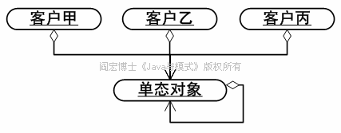
单例模式（Singleton）
单例对象持有对自己的引用。
有一个“单例对象”，而“客户甲”、“客户乙”和“客户丙”共享一个单例对象。

Slide 41
单例模式（Singleton）
用途
资源管理：
打印机只能有一个 Printer Spooler ——避免两个打印作业间时输出到打印机中。
只应有一个软件负责管理传真卡——避免出现两份传真作业同时传到传真卡中的情况。
通信端口管理——避免一个通信端口同时被2个请求同时调用。
记录网站来访人数的部件
记录软件系统内部事件、出错信息的部件
对系统的表现进行检查的部件等。

Slide 42
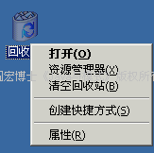
单例模式（Singleton）
Windows 回收站
只有 一个实例；
整个系统都使用这个实例；
回收站自行创建自己的实例。

Slide 43
单例模式（Singleton）
保证一个类仅有一个实例,并且提供一个访问它的全局访问点;
设计者的责任：如何绕过常规的构造器,提供一种机制来保证一个类只有一个实例?
类自身拥有一个特定的方法,这个方法被用于实例化需要的对象
当这个方法被调用的时候，它检查这个对象是否已经被实例化。如果已经被实例化，这个方法只返回这个对象的一个引用。
如果对象还未被实例化，这个方法将对象实例化并且返回这个新的实例的引用

Slide 44
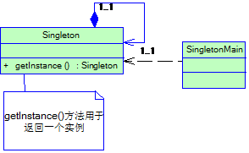
单例模式
角色 | 作用
单例类 | 提供单例的工厂，返回单例
使用者 | 获取并使用单例类

Slide 45
单例模式
public class Singleton {
private Singleton(){
System.out.println("Singleton is create");
}
private static Singleton instance = new Singleton();
public static Singleton getInstance() {
return instance;
}
}

Slide 46
单例模式
public class Singleton {
private Singleton() {
System.out.println("Singleton is create"); //创建单例的过程可能会比较慢
}
private static Singleton instance = new Singleton();
public static Singleton getInstance() {
return instance;
}
public static void createString(){ //这是模拟单例类扮演其他角色
System.out.println("createString in Singleton");
}
}
当使用Singleton.createString()执行任务时，程序输出：
Singleton is create
createString in Singleton

Slide 47
单例模式
public class LazySingleton {
private LazySingleton(){
System.out.println("LazySingleton is create"); }
private static LazySingleton instance = null;
public static synchronized LazySingleton getInstance() {
if (instance==null)
instance=new LazySingleton();
return instance;
}
}

Slide 48
单例模式
public class StaticSingleton {
private StaticSingleton(){
System.out.println("StaticSingleton is create");
}
private static class SingletonHolder {
private static StaticSingleton instance = new StaticSingleton();
}
public static StaticSingleton getInstance() {
return SingletonHolder.instance;
}
}

Slide 49
单例模式
public enum Singleton implements MySingleton {
INSTANCE {
@Override
public void doSomething() {
System.out.println("complete singleton");
}
};
public static MySingleton getInstance() {
return Singleton.INSTANCE;
}
}

Slide 50
单例模式（Singleton）
（3）参与者职责
单例（Singleton）
——定义一个实例操作Instance ，允许客户得到它唯一的实例。Instance 是一个类操作。
——负责创建自己唯一的实例。
（4）协作
客户只从单例的实例操作Instance 那里存取单例实例。

Slide 51
单例模式（Singleton）
（5）使用条件
必要条件：一个类有且只能有一个实例，而且客户可以通过一个公布的获取点得到它。
如果一个类可以有几个实例共存．就没有必要使用单例类。

Slide 52
单例模式（Singleton）
错误使用例： “全程”变量用单例模式。
——违背单例模式的用意，不能用全局对象代替 singleton 模式。这些变量应当放到它们所描述的实体所对应的类中去。
大量使用全局对象会使得程序质量降低；一个设计得当的系统不应当有所谓的“全局”变量。
将一些“全程”变量用单例模式放到一个类中，使得这些变量产生错误的依赖关系和耦合关系。
有些编程语言不支持全局变量；
全局对象方法并不能阻止人们将一个类实例化多次。而 singleton 模式开发人员不可能再有其它途径得到类的多个实例；

Slide 53
单例模式（Singleton）
后果：
有控制地得到唯一的实例。
限制了实例个数，减小了内存空间。

Slide 54
多例模式
有上限多例
单例的推广
比如麻将牌的两个骰子
无上限多例
特点
多例类可以有多个实例
多例类必须自己创建自己的实例，并管理自己的实例，和向外界提供自己的实例

Slide 55
多例模式
有上限多例
public class Die
{
private static Die die1 = new Die();
private static Die die2 = new Die();
private Die()
{
}
public static Die getInstance(int whichOne)
{
if (whichOne == 1)
{
return die1;
}
else
{
return die2;
}
}

Slide 56
多例模式
无上限的多例
比如：国际化支持
例子

